Slide 1
ОСЕННИЕ
КРАСКИ
Благодатских Гузаль Рависовна – музыкальный руководитель
МБДОУ № 79 детский сад «Садко» г.Сургут.

Slide 2
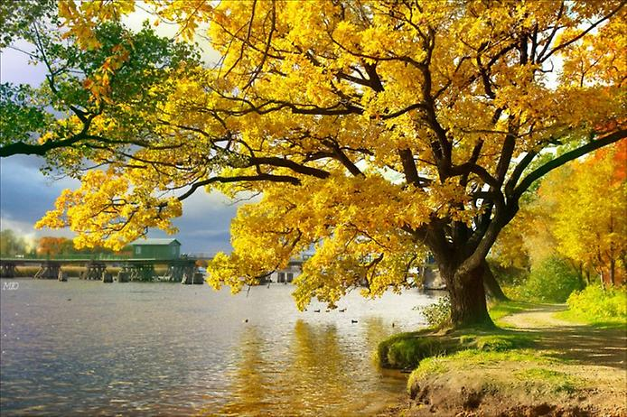

Slide 3
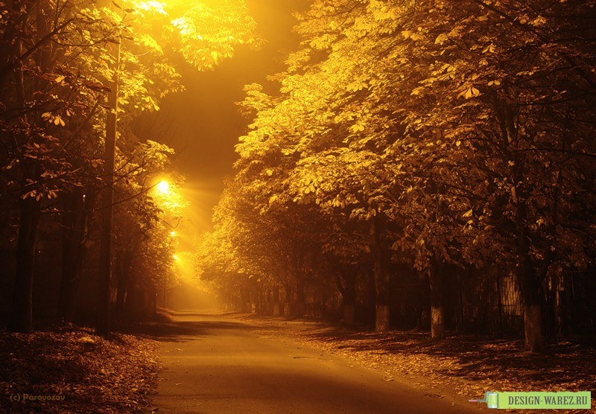

Slide 4
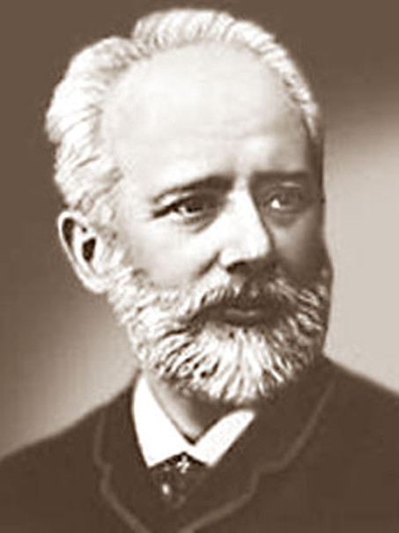

Slide 5
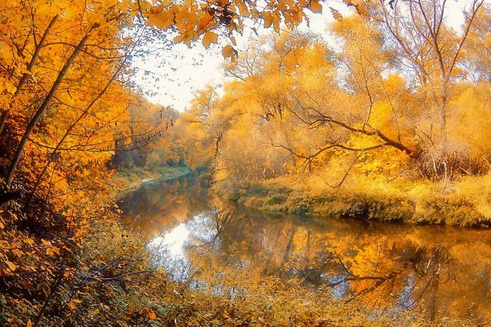

Slide 6
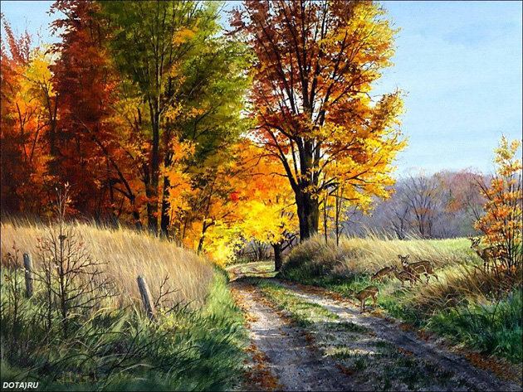

Slide 8
